Slide 1
Řízení domácnosti pomocí PLC a následná vizualizace pomocí webového serveru
Vypracoval: František Oplt
Vedoucí práce: Ing. Petr Haberzettl

Slide 2
Cíle:
umožnit ovládání domácnosti pomocí webového serveru
Výsledný systém musí být stabilní
V případě výpadku webového serveru možnost ručního ovládání

Slide 3

Návrh systému
Spínače
Světla
PLC
Webový server
Zásuvky
Z-Wave
Topení
ESP8266
Teplota

Slide 4
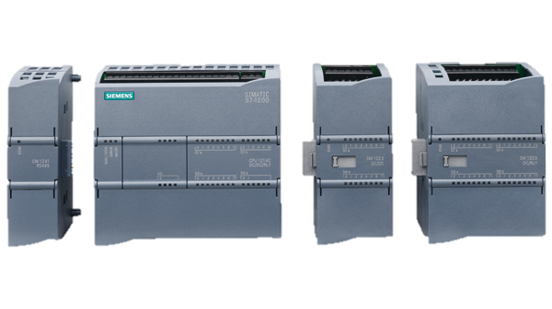
PLC
S7-1200
Model 1212c
2 rozšiřující IO moduly
Ethernet
Dostupnost
Snadné programování

Slide 5
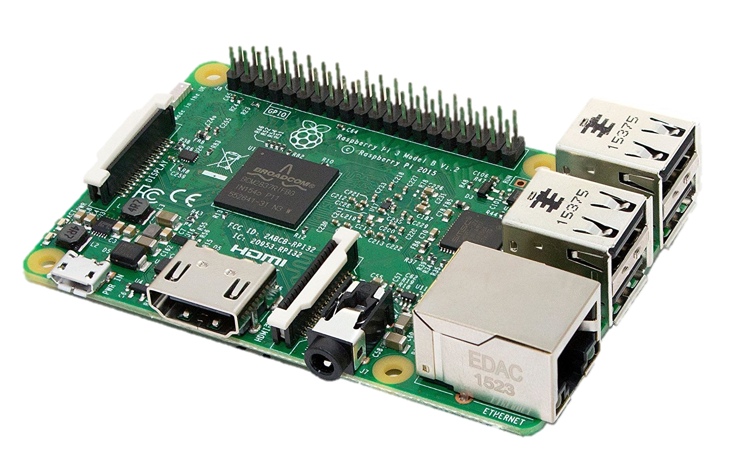
server
Raspberry Pi 3 model B
Čtyřjádrový procesor 1.2 GHz
1 GB RAM
Ethernet/WiFi
Nízká spotřeba
Cena
Dostatečný výkon

Slide 6


Webový server
openHAB
Home Assistant
open-source
Java
294 Add-ons
Špatná dokumentace
Pomalý vývoj
open-source
Python
1082 Add-ons
Rychlý vývoj
Trochu chaotická dokumentace

Slide 7
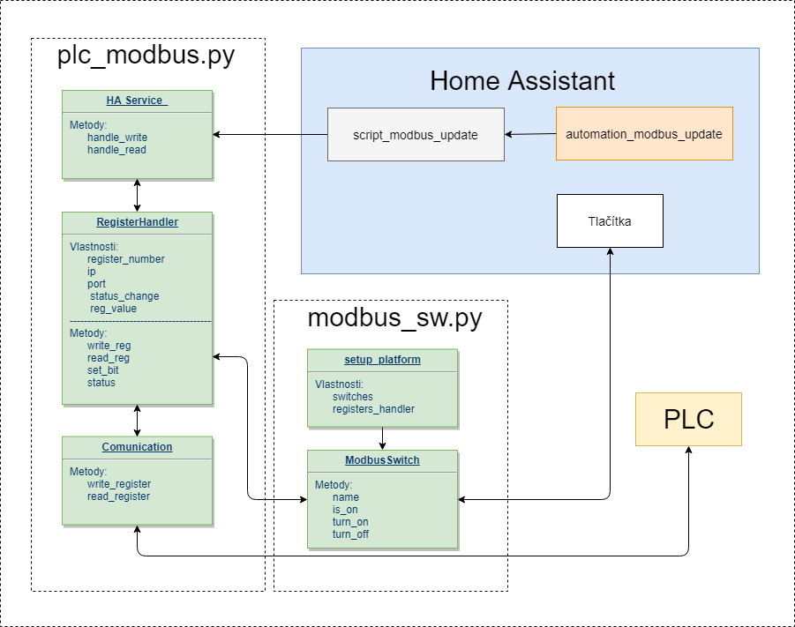
Webový server
Nezávislost na komunikačním protokolu
Rychlejší než defaultní modbus add-on

Slide 8
Výsledky
Možnost ovládat osvětlení a zásuvek pomocí webového prohlížeče
Nastavování teploty pro vytápění
Při výpadku webového serveru možnost ovládat ručně
Nezávislé na výrobci HW
Webový server je multiplatformní
Použitý komunikační protokol využívá většina výrobců PLC

Slide 9
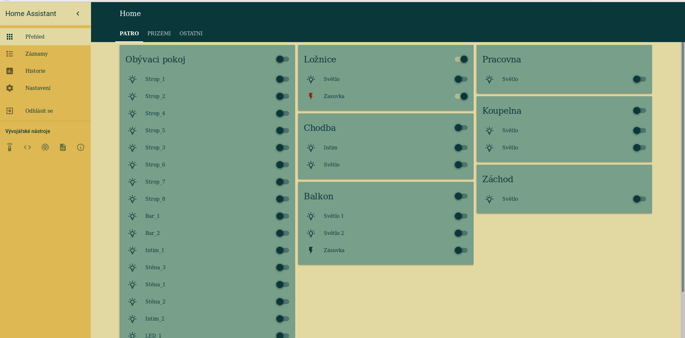

Slide 10


Slide 11
Vylepšení
Přidat podporu S7 protokolu
Vylepšit způsob archivace dat
Vylepšit vzhled
Nahrazení raspberry pi

Slide 12
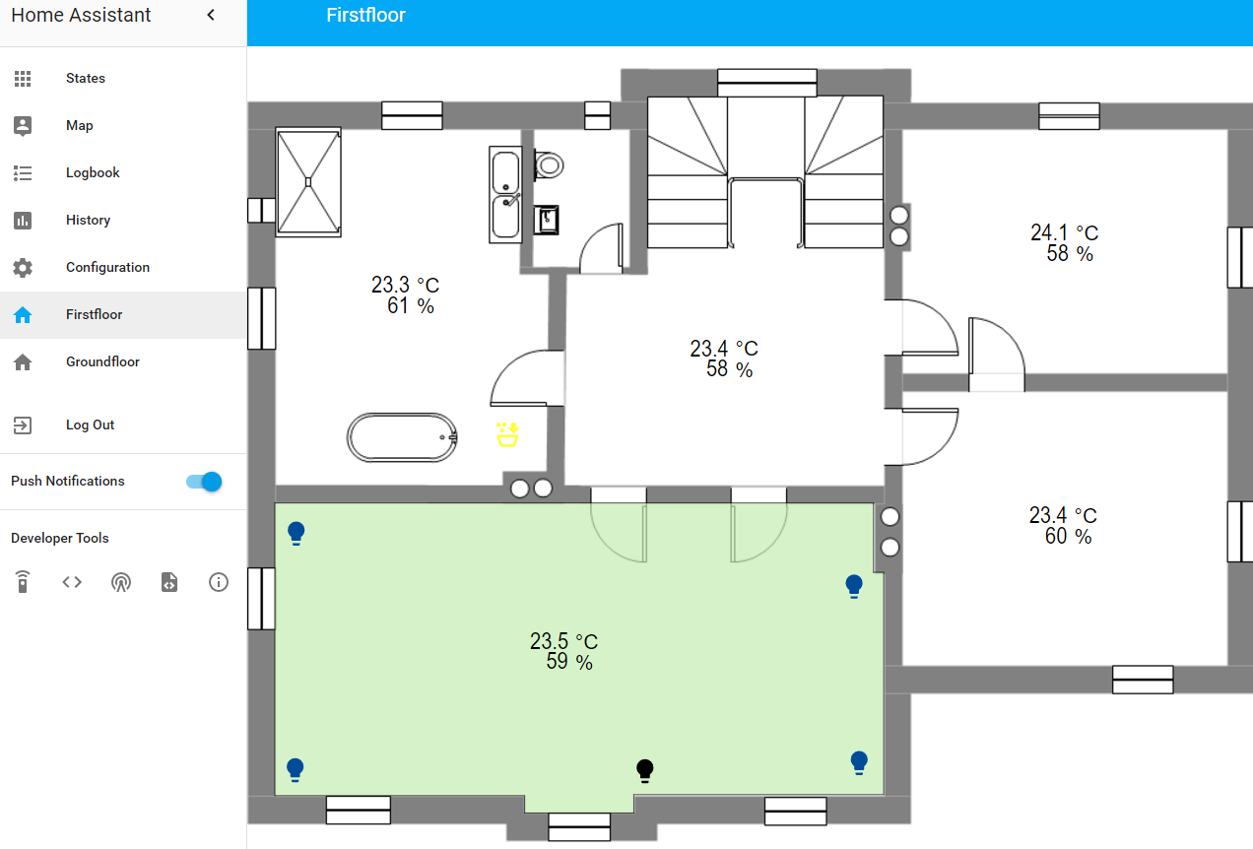
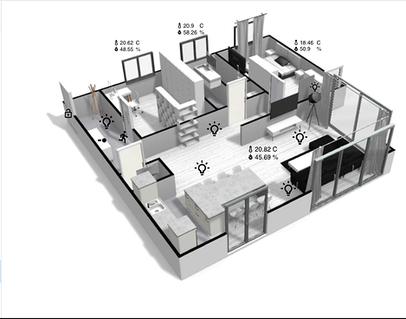
Floorplan

Slide 13
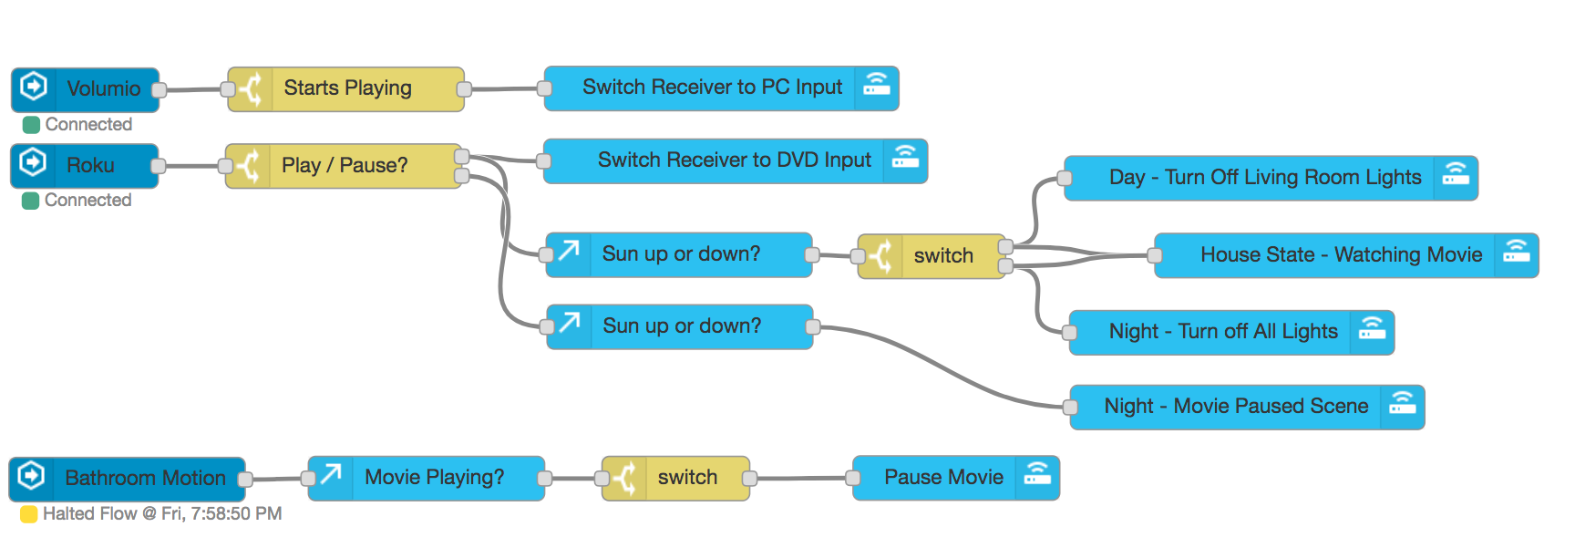
Node-Red

Slide 14
Děkuji za pozornost

Slide 15
Proč jste v Home Assistant označil třídu pro obsluhu tlačítek Modbus Switch (viz například strany 31, 32)? Dle mého názoru není její implementace závislá na aktuálně použitém protokolu Modbus. Tuto skutečnost potvrzuje i Váš popis třídy Communication, jejímž cílem je mimo jiné odstínit aplikační logiku od specifik různých komunikačních protokolů.

Slide 16
Jaké velké problémy jste v práci musel překonat?
Dokumentace k Home Assistantu
Home Assistant vs OpenHAB

